Slide 1

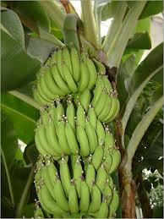
ALIMENTOS QUE CURAN
El Plátano

Slide 2
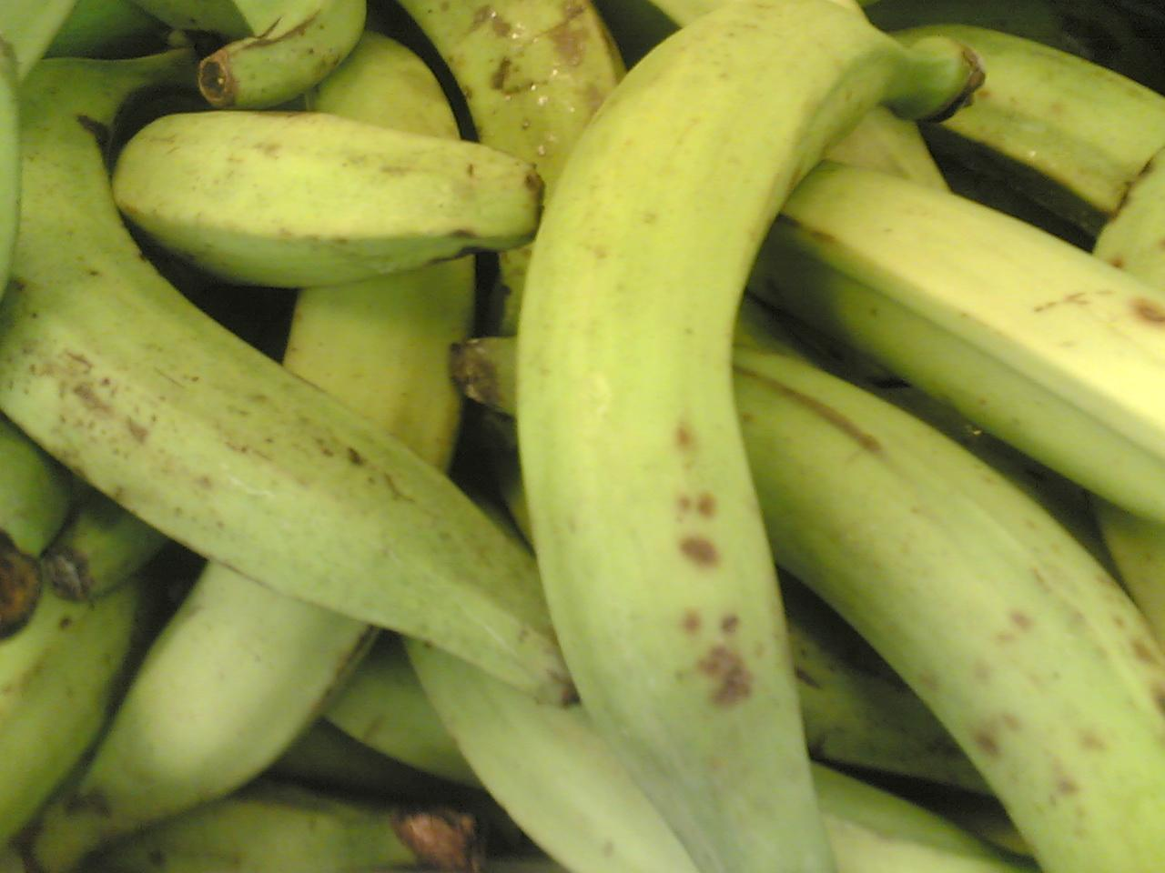
Propiedades y beneficios del Plátano
Los plátanos son ricos en fibra y tres azúcares naturales, glucosa, sacarosa y fructosa, combinación que les brinda un potencial energético destacado para la salud, además de sustancias especificas como triptófano que estimula hormonas cerebrales para combatir la depresión, tratar la resaca, aliviar las náuseas matutinas, proteger contra el cáncer de riñón, la diabetes, la osteoporosis y la ceguera, entre otras funciones.

Slide 3


A continuación los 10 beneficios más importantes para la salud que contiene los plátanos
1. El contenido de triptófano que poseen los plátanos estimula la producción de serotonina, conocida como la hormona del placer, pero puntualmente ayuda a superar la depresión, levantando el estado de ánimo.
2. Comer dos plátanos antes de un entrenamiento intenso brinda energía extra y mantiene estables los niveles de glucosa en la sangre, sosteniendo el nivel energético por más tiempo. Si quieres levantar tus niveles energéticos rápidamente, no hay nada mejor que comerte un plátano entre comidas. Combinados con su fibra, los tres azúcares naturales que contiene (sacarosa, fructosa y glucosa) son una inyección instantánea y sostenida de energía.

Slide 4


3. Los plátanos gracias a su riqueza natural en magnesio, protegen contra los calambres musculares durante los entrenamientos, así como también lo que suelen producirse por las noches y son tan desagradables.
4- Contrarrestan la pérdida de calcio durante la micción y por lo tanto mantienen la fortaleza ósea.

Slide 5


5. Mejoran el estado de ánimo induciendo a la relajación, que alivia las situaciones de estrés, con todo lo que representa para la salud.
6. Los plátanos por su riqueza en vitamina B6 pueden reducir la inflamación, proteger contra la diabetes tipo II, fortalecen el sistema nervioso y ayudar con la producción de células blancas de la sangre.

Slide 6


7. Fortalecen la sangre a través de su contenido en hierro biodisponible, alejando la posibilidad de anemia, una condición debilitante de la sangre.
8. La riqueza en potasio y su bajo contenido de sodio hacen de los plátanos un aliado natural para luchar contra la hipertensión arterial, condición que evita ataques cardiacos y accidentes cerebrovasculares, efecto reconocido oficialmente por la FDA.

Slide 7

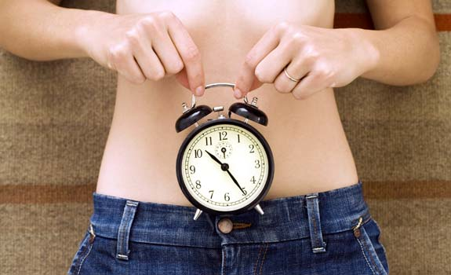
9. Los plátanos actúan como prebióticos a nivel intestinal estimulando el crecimiento de bacterias beneficiosas en el intestino, además de producir enzimas digestivas para ayudar en la absorción de nutrientes.
10. Otro beneficio de los plátanos radica en su alto contenido en fibra dietética ayuda a normalizar la motilidad intestinal, alejando la posibilidad del estreñimiento.

Slide 8
Beneficios de los Plátanos para la salud.
Los Plátanos más allá de ser una de las frutas tropicales más consumidas en el mundo, es un alimento con grandes beneficios para la salud como veremos ahora.
Una de las propiedades del plátano es que presenta un alto contenido de minerales como potasio, fósforo, magnesio, calcio, zinc y hierro.
Esta fruta tropical posee una excelente combinación de energía, minerales y vitaminas que la convierten en un alimento indispensable en cualquier dieta, incluidas las de diabetes y adelgazamiento.
Es, además, el complemento perfecto para personas con gran actividad física, como niños y deportistas.

Slide 9

Sus Propiedades
Una de las frutas más nutritivas
Ideal para personas que desempeñan actividades físicas.
Beneficioso contra úlceras de estómago.
Bueno contra el colesterol
Previene calambres si se toma antes del ejercicio físico.
Información nutricional
Porción: 1 plátano (100 g)
Calorías: 110 (Calorías procedentes de materia grasa: 0)
Grasa: 0 g
Colesterol: 0 mg
Sodio: 0 mg
Carbohidratos: 29 g
Fibra: 4 g
Azúcares: 21 g
Proteínas: 1 g

Slide 10

En Conclusión:
El plátano constituye una de los alimentos más beneficiosos que Dios ha creado, riquísimo en nutrientes, especialmente potasio, vitamina B6 y ácido fólico.
Personas a dieta suelen evitar el plátano por el convencimiento de que engorda, pero con sólo 100 calorías es uno de los alimentos con más valor nutricional.
La fécula del plátano es difícil de digerir mientras no esté madura y no se haya transformado en azúcar. Ya maduro, el plátano se convierte en un alimento de fácil digestión con mucha fibra soluble. Es adecuado, por lo tanto, para el tratamiento tanto de estreñimiento como de diarrea, mientras que también ayuda a eliminar el colesterol.
Mi deseo y oración es que, a medida que usted aplique estos consejos, Dios le restaure y fortalezca para su honra y su gloria. Amen.

